Slide 1

Конспект совместного досуга детей старшей группы компенсирующей направленности с тяжелыми нарушениями речи и их родителей по теме
«В мире профессий» с использованием кейс-технологии.
Выполнила: Авершина Елена Владимировна

Slide 2

Методическая информация
Тема занятия | «В мире профессий»
Цель занятия | Развивать социально-коммуникативные навыки, инициативность, уверенность в собственных поступках и действиях. Способствовать активному сотрудничеству детского сада с семьями воспитанников и их психолого-педагогическому просвещению.
Задачи занятия | Коррекционно-образовательные. 1. Формировать представления о мире современных профессий, орудиях труда и трудовых действий. 2. Формировать познавательный интерес к людям труда и к их профессиям. 3. Формирование у детей умения анализировать информацию, изложенную в кейсе, выявлять проблему, находить разные пути ее решения. Коррекционно-развивающие. 1.Развивать связную монологическую речь, словарный запас, слуховую и зрительную память, внимание, восприятие, речевой слух, логическое мышление, общую моторику, координацию речи с движением, творческое воображение. 2.Развивать умение рассуждать и воспитывать толерантное отношение к другим мнениям. Коррекционно-воспитательные. 1.Вспитывать доброжелательность, навыки сотрудничества, ответственность, интерес к профессиям.
Используемые технологии, методы и приемы | Кейс – технология, здоровьесберегающие технологии, инфографика.
Оборудование, материалы | наборы картинок «Профессии», мнемотаблицы «Пословицы и поговорки о труде», бумага для записей, цветные карандаши, ручки.

Slide 3
2 Этап выявление проблемы
Выбор будущей профессии детьми
- Скажите, могли бы вы сейчас заниматься той работой, которую выбрали?
- Почему?
- Давайте вместе подумаем, какие качества характера, знания и умения вам нужны для освоения выбранной профессии? (ответы детей и взрослых)
1 Этап- исследование ситуации
Для проведения коррекционного занятия использован кейс-стади — глубокое и детальное исследование реальной и имитированной ситуации. Метод ситуационного упражнения (задачи) заключается в том, что ребенку предлагается текст (видео) с подробным описанием сложившейся ситуации и задача, требующая решения.
Описание. В одной из групп нашего детского сада, дети на прогулке поливали цветы. Мальчик отказался им помогать и сказал, что ему не нравится эта работа. Когда воспитатель спросил его: «Почему?». Он ответил: «Я буду пожарным, и вообще я и сейчас могу работать. Мне не нужен детский сад!».

Slide 4
3 Этап – предложения возможных решений
- Давайте вместе подумаем, какие качества характера, знания и умения вам нужны для освоения выбранной профессии? (ответы детей и взрослых)
- Что же необходимо сделать, чтобы названные качества мы приобрели?
-Вы называйте, а родители запишут ваши ответы и прикрепят на доску за ширмой.
- Давайте посмотрим на нашу доску. Теперь у нас есть план чему же нужно научиться, какие качества характера нам необходимы для овладения вашей выбранной профессией. Сейчас каждой семье необходимо выбрать одну, но самую главную задачу, которую нужно решить прежде всего для того, чтобы вы могли заниматься своим любимым делом и прикрепить возле своей картинки.

Slide 5
-
4 Этап –выбор оптимального решения
- Давайте посмотрим, какие ответы самые популярные, это и будет для всех главной задачей. Что бы вы ответили мальчику, который решил, что сможет работать пожарным? Обсуждение.
Рефлексия
- Наша игра подходит к концу. Сегодня вы замечательно работали, вам очень помогли родители.
- Размышляя над словами мальчика мы вместе выяснили, что для того, чтобы выбрать себе профессию, быть успешным и иметь хороший доход, необходимо пройти долгий путь(перечислить популярные ответы детей). И начинается он в стенах нашего детского сада.
Спасибо за сотрудничество!

Slide 6
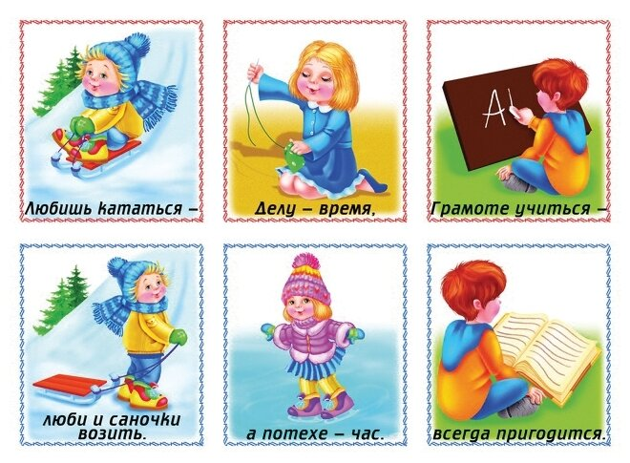
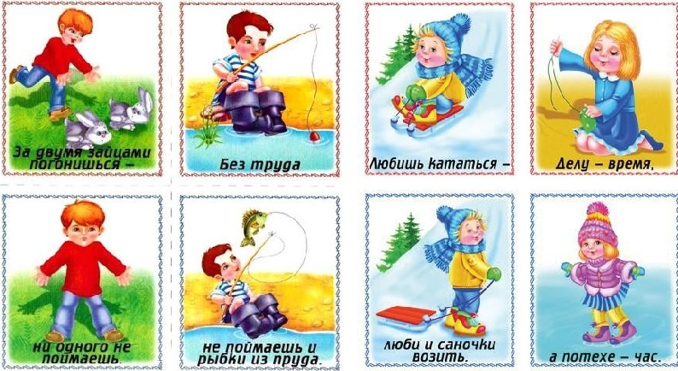
1.Загадки
1.Скажи, кто так вкусно готовит щи капустные,
Пахучие котлеты, салаты, винегреты,
Все завтраки, обеды? (Повар)
2. Кто в дни болезней всех полезней и лечит нас от всех болезней? (Врач)
3.У него товаров горы -
Огурцы и помидоры.
Кабачки, капуста, мед -
Все он людям продает. (Продавец)
4.Мы работаем бригадой,
Нам везут песок, бетон.
Дружно потрудиться надо,
Чтоб построить новый дом. (Cтроители)
Для решения образовательных задач мы использовали
2.Инфографика.
Игра-соревнование «Угадай пословицу»
- А сейчас мы устроим соревнование между родителями и детьми. Кто больше расшифрует пословиц о труде? На доске расположены таблицы. В них спрятаны пословицы и поговорки. С правой стороны отгадывают дети, а с левой - родители.
3. Здоровьесберегающую технологию:
Физминутка «Мы в профессии играем»

